Slide 1
A retomada da Política Nacional de Ordenamento Territorial - PNOT

Slide 2

A PNOT em três momentos
Fase 1 2003/08
Amplo acervo de conhecimento Produzido
Debate com a sociedade civil
Fase 2
2019/22
Textos complementares produzidos (atualização)
Minuta de Decreto elaborada
Fase 3
2023...
Grupo de Trabalho Interministerial instituído
Projeto de Lei elaborado
Não houve debate com a sociedade
Grupo de Trabalho Interministerial instituído
Não houve trabalho governamental integrado institucionalizado
Atualização dos estudos
Elaboração de estratégia de participação social/consulta a sociedade e academia

Slide 3

por onde vamos caminhar em 2024/25
Reconstituição do Grupo de Trabalho Interministerial
Produção de materiais complementares
Sistematização e avaliação conjunta dos produtos de referência
Processo de Consulta Pública
Formulação de instrumento legal para encaminhamento a PR
Estratégias de Implementação da PNOT

Slide 4
Devemos considerar que a PNOT parte de um contexto institucional, em que há diversos ordenamentos setoriais/territoriais, formalizados por distintas legislações, de diferentes hierarquias, ou seja, já existem políticas/programas e unidades de governo incidindo no território, o que revela muitos “ordenamentos e lógicas” sobrepostas.

Slide 5
A DIMENSÃO TERRITORIAL NAS POLÍTICAS PÚBLICAS É UM WICKED PROBLEM
Problemas de ordem estrutural/histórica, com resultados na dinâmica econômica e social
Configuração territorial estabelecida, com alguns atores/políticas presidindo o uso do território
Conflitos decorrentes dessa configuração – expressos e/ou latentes

Slide 6
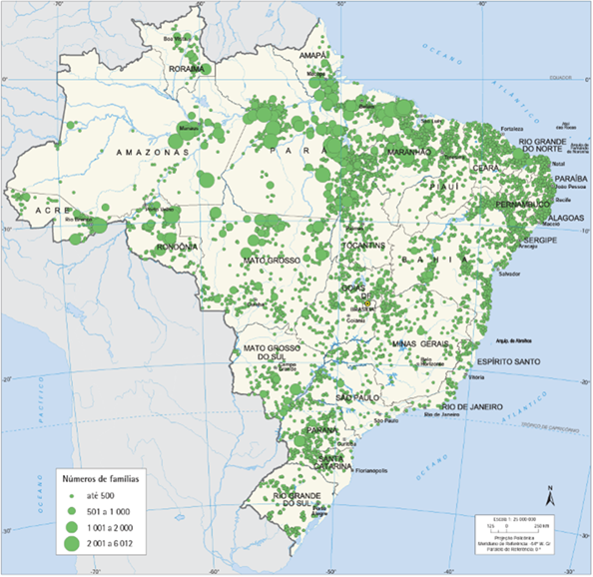
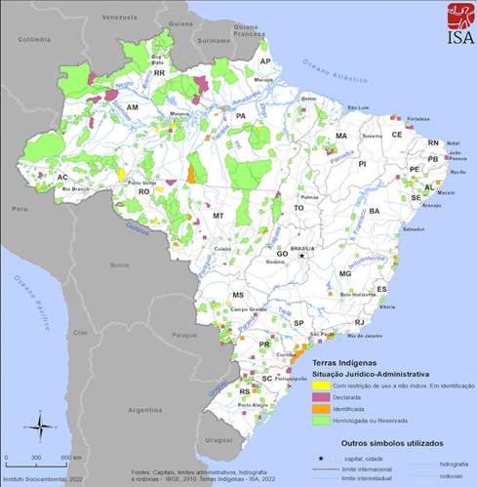
Algumas incidências territoriais
Territórios destinados à reforma agrária
Terras indígenas

Slide 7
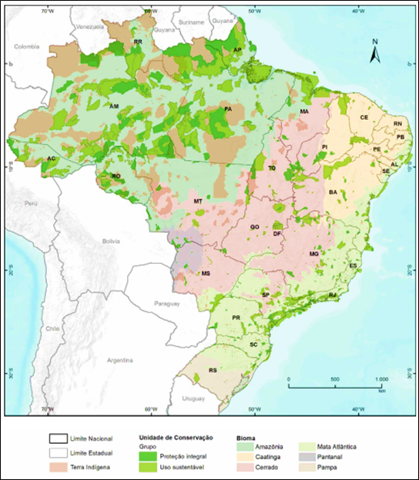
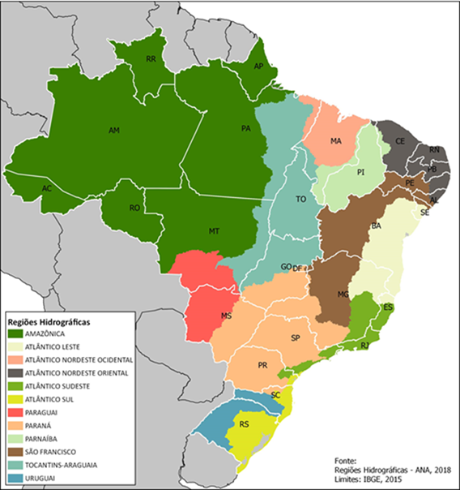
Algumas incidências territoriais
Unidades de Conservação
Regiões Hidrográficas

Slide 8
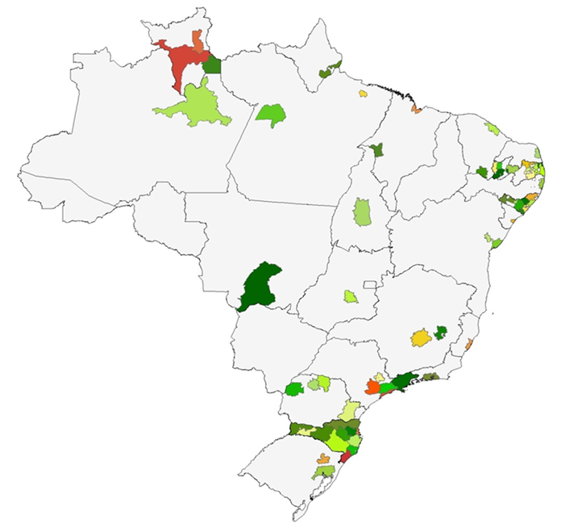
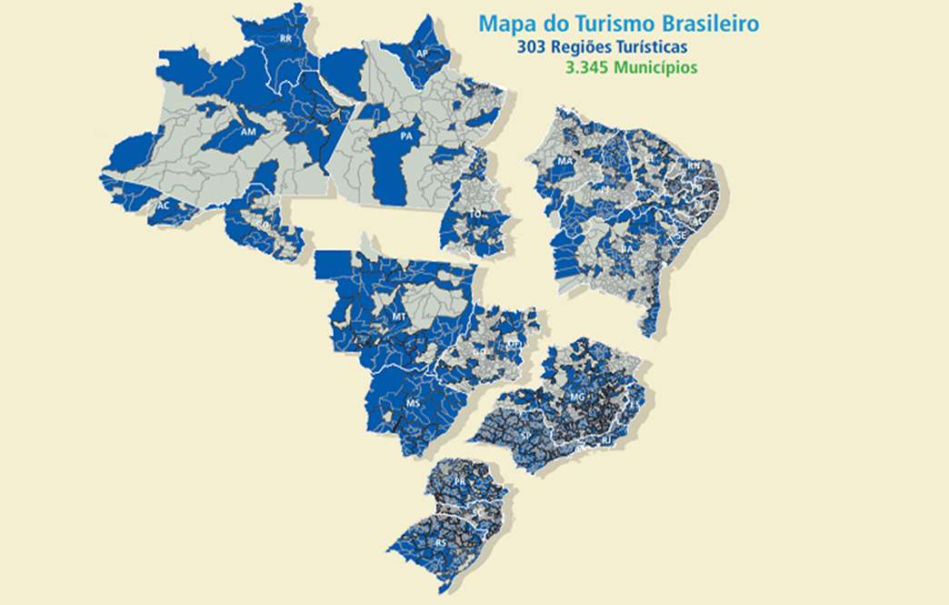
Algumas incidências territoriais
Regiões Metropolitanas
Regiões Turísticas

Slide 9
POLÍTICAS QUE INFLUENCIAM O TERRITÓRIO
Aquelas que exprimem a dimensão espacial, seja na escala nacional, regional ou em áreas geográficas especificas, podem ter um corte específico ou se constituírem em instrumentos de planejamento intersetorial;
Aquelas não explicitam, mas dinamizam e, portanto, alteram a organização territorial, trazendo diferentes impactos que podem passar despercebidos como resultados da intervenção, que muitas vezes é setorial;
Aquelas que tendem a impor suas lógicas, dependendo de sua natureza, extensão e intensidade de sua implementação e dos atores envolvidos.

Slide 10
Território Usado, supera a conceituação pura de Território, e ultrapassa o economicismo, entendendo-o como resultante da praxis política.
É uma configuração espessa de mediações (materiais e imateriais), que contempla os agentes, tanto os hegemônicos como os hegemonizados e nos permite compreendê-lo como: “uma trama de relações complementares e conflitantes”. (SANTOS, 2001)
O grande desafio da PNOT

Slide 11
A retomada deve levar em consideração
Contexto global e os fenômenos socioambientais, enfatizando as mudanças climáticas e suas repercussões territoriais;
Contexto nacional/regional/local de lógicas territoriais instaladas;
Contexto institucional de políticas/programas e projetos de governo com incidência territorial;
Contexto do baixo letramento territorial existente nas unidades de governo, em todas as esferas;
Contexto federativo, marcado por assimetrias na assimilação de novas agendas e, portanto de capacidades;
Contexto da participação social, com segmentos representados nas políticas, que podem instaurar disputas.

Slide 12
Alicerces teóricos que dão operacionalidade a PNOT na contemporaneidade
Resiliência Territorial
Reconhece as mudanças climáticas como irreversíveis
Dimensão social
Dimensão ambiental
Perspectiva antecipatória
Dimensão econômica
Contratualização territorial
Aplica-se a arranjos governativos multinível
Dimensão participativa
Dimensão da gestão
É uma prática política e administrativa
Dimensão cultural

Slide 13
O exercício de olhar para o Brasil a partir de experiências internacionais
Visita a mais de 40 Políticas de Ordenamento e Uso do Território nacionais
União Europeia
França
Portugal
Colômbia
Costa Rica
Estudos PNOT:
2007
2020
2023

Slide 14
A concepção da PNOT deverá:
Constituir-se como instância de negociação e governança com a finalidade de evitar e mitigar conflitos e fricções institucionais.
Indicar os princípios de resiliência e contratualização para as demais políticas/programas com incidência territorial.
Sistematizar instrumentos já existentes para a boa governança, e indicar lacunas ainda necessárias para boa gestão territorial.
Conter uma camada de estratégias para o fortalecimento institucional para as politicas, implícitas e explicitas, que incidem territorialmente.
Propor bases de informação, com dados e variáveis que expressem seu escopo, bem como que tangenciem outras políticas com incidência territorial.
Ampliar a perspectiva da abordagem territorial, antes limitada ao continente, para a Amazônia Azul.
Sugerir estratégias de letramento territorial para a sociedade e governos.

Slide 15
Obrigado!

